Slide 1
微信小程序开发课程
微信小程序公众平台使用简介
曹老师-JC

Slide 2
01
微信小程序公众平台使用简介

Slide 3
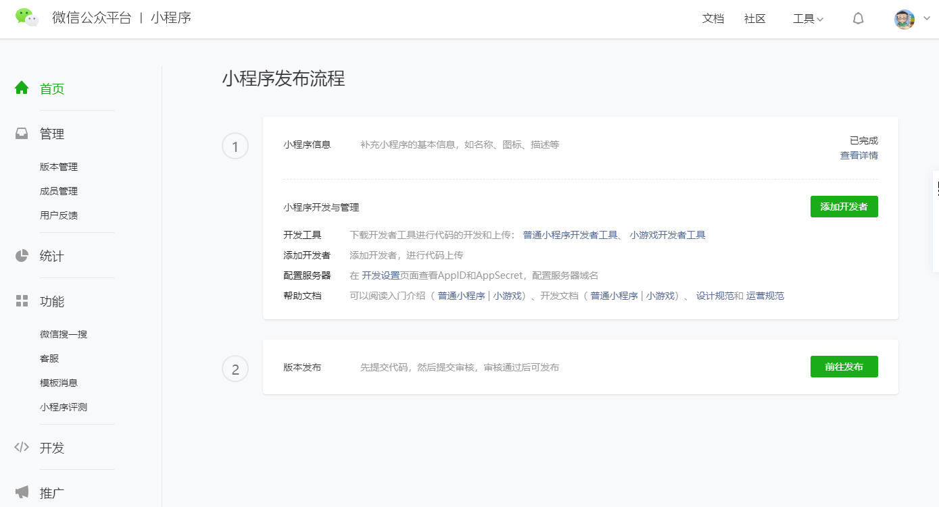
微信公众平台

